Slide 1
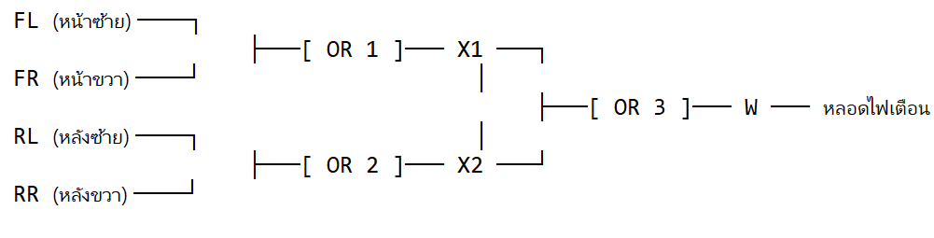
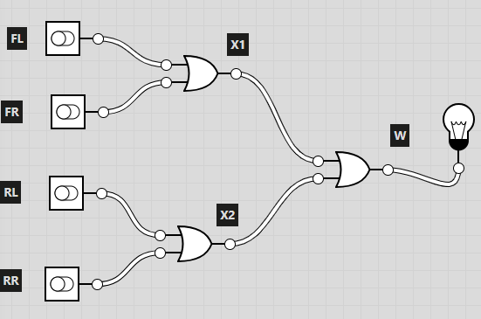
workshop ใช้ลอจิกเกตพื้นฐานต่างๆ (AND, OR, NOT etc…)
https://logic.ly/demo/
ให้ น.ศ. ยกตัวอย่าง การประยุกใช้ gate พื้นฐาน โดยการออกแบบวงจร โดยระบุ ชื่อระบบที่ประยุกต์หรืองานที่นำ gate ไปใช้
การกำหนดตัวแปร (Variable Assignment)(input-output)
สมการคณิตศาสตร์บูลีน (Boolean Expression)
ตารางความจริง (Truth Table)
ออกแบบผังวงจร (Circuit Schematic)
(แต่ละกลุ่ม ร่วมกัน ค้นหาหรือตั้งชื่อเรื่องตามต้องการ และทดลองทำพร้อมกัน)

Slide 2
ตัวอย่าง การใช้ลอจิกเกตพื้นฐานต่างๆ (AND, OR, NOT etc…
ที่ศึกษาในวันนี้

Slide 3


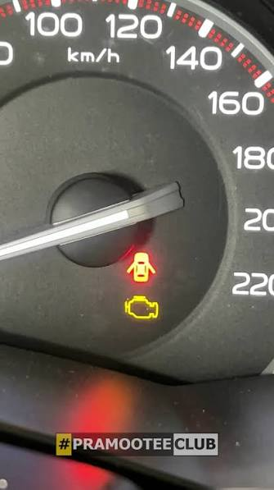
ตัวอย่าง การใช้ลอจิกเกตพื้นฐานต่างๆ (AND, OR, NOT etc…)
ระบบไฟเตือนประตูปิดไม่สนิทในรถยนต์
การออกแบบระบบไฟเตือนประตูปิดไม่สนิทในรถยนต์ โดยใช้หลักการของ OR Gate มีรายละเอียดการออกแบบทางคณิตศาสตร์ ตารางความจริง และผังวงจรดังนี้

Slide 4
ระบบไฟเตือนประตูปิดไม่สนิทในรถยนต์
1. การกำหนดตัวแปร (Variable Assignment)
อินพุต (Sensors ตรวจจับประตู):
  D_{L} (Door Left) ประตูด้านซ้าย : ปิดสนิท = 0
  เปิด/ปิดไม่สนิท = 1
  D_{R} (Door Right) ประตูด้านขวา ปิดสนิท = 0
  เปิด/ปิดไม่สนิท = 1
กรณีเป็นรถ 4 ประตู สามารถเพิ่ม D_{RL} ประตูหลังซ้าย
และ D_{RR} ประตูหลังขวา
ได้ในลักษณะเดียวกัน
เอาต์พุต (สัญญาณเตือน):
W (Warning Light) ไฟเตือนหน้าปัดรถยนต์)
ไฟดับ = 0, ไฟเตือนติดสว่าง = 1

Slide 5
ระบบไฟเตือนประตูปิดไม่สนิทในรถยนต์
2. สมการคณิตศาสตร์บูลีน (Boolean Expression)
ไฟเตือนจะทำงานเมื่อประตูด้านซ้ายเปิด หรือ ประตูด้านขวาเปิด (หรือเปิดทั้งสองบาน):
W (Warning Light) ไฟเตือนหน้าปัดรถยนต์
W = D_{L} + D_{R}
(เครื่องหมาย + ในพีชคณิตบูลีน หมายถึง การทำฟังก์ชัน OR)

Slide 6
ระบบไฟเตือนประตูปิดไม่สนิทในรถยนต์
3. ตารางความจริง (Truth Table)
ลำดับ | D_{L​} (ประตูซ้าย) | D_{R​} (ประตูขวา) | เอาต์พุต W (ไฟเตือนหน้าปัด) | สภาวะของรถยนต์
0 | 0 | 0 | 0 | ประตูปิดสนิททั้งสองบาน (ปลอดภัย ไฟดับ)
1 | 0 | 1 | 1 | ประตูขวาเปิด / ปิดไม่สนิท ->ไฟเตือนติด
2 | 1 | 0 | 1 | ประตูซ้ายเปิด / ปิดไม่สนิท -> ไฟเตือนติด
3 | 1 | 1 | 1 | เปิดทั้งสองบาน ->ไฟเตือนติด

Slide 7
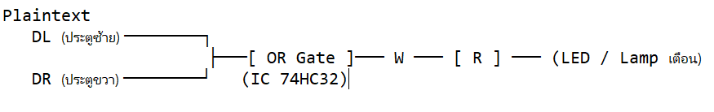
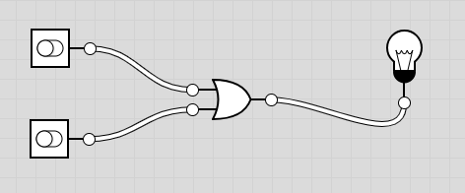
ระบบไฟเตือนประตูปิดไม่สนิทในรถยนต์
4. การออกแบบผังวงจร (Circuit Schematic)
แบบลอจิกดิจิทัล (Logic Gate Circuit): ใช้ไอซีเกต 74HC32 (Quad 2-Input OR Gate) โดยป้อนสัญญาณจากเซนเซอร์ประตูทั้งสองฝั่งเข้าขาอินพุตของ OR Gate และต่อเอาต์พุตไปยังหลอดไฟเตือนหรือ LED
ในผังวงจรนี้ [ R ] หมายถึง ตัวต้านทาน (Resistor)

Slide 8
ระบบไฟเตือนประตูปิดไม่สนิทในรถยนต์
การขยายวงจรไฟเตือนประตูปิดไม่สนิทจาก 2 บานเป็น 4 บาน (รถ 4 ประตู) โดยใช้ OR Gate แบบ 2-Input สามารถทำได้โดยนำเกตมาต่อพ่วงกันเป็นแบบต้นไม้ (Cascaded / Tree structure) ทั้งหมด 3 เกต
1. สมการคณิตศาสตร์บูลีน (Boolean Expression)
สำหรับประตู 4 บาน:
FL = ประตูหน้าซ้าย (Front Left)
FR = ประตูหน้าขวา (Front Right)
RL = ประตูหลังซ้าย (Rear Left)
RR = ประตูหลังขวา (Rear Right)
W = FL + FR + RL + RR

Slide 9
ระบบไฟเตือนประตูปิดไม่สนิทในรถยนต์
เมื่อจัดกลุ่มเพื่อต่อด้วย 2-Input OR Gate:
W = (FL + FR) + (RL + RR)
- เกตที่ 1 (OR₁): รวมสัญญาณประตูคู่หน้า -> X₁ = FL + FR
- เกตที่ 2 (OR₂): รวมสัญญาณประตูคู่หลัง -> X₂ = RL + RR
- เกตที่ 3 (OR₃): รวมผลลัพธ์ของคู่หน้าและคู่หลังเข้าด้วยกัน -->W = X₁ + X₂
2. แผนภาพการต่อวงจร (Circuit Schematic)

Slide 10
ข้อดีในการต่อจริง: ไอซีมาตรฐานตระกูล TTL/CMOS เบอร์ 74HC32 (Quad 2-Input OR Gate) มี OR Gate แบบ 2-Input บรรจุอยู่ภายในตัวถังทั้งหมด 4 ตัว วงจรนี้ใช้เพียง 3 ตัว จึงสามารถใช้ ไอซี 74HC32 เพียงตัวเดียว ต่อวงจรได้ครบทั้งระบบ

Slide 11
3. ตารางความจริงสรุป (Truth Table Summary)
เนื่องจากมี 4 อินพุต ตารางความจริงเต็มจึงมีทั้งหมด 2⁴ = 16
รูปแบบ โดยมีพฤติกรรมสรุปได้ดังนี้:
สถานะประตู (FL,FR,RL,RR) | เอาต์พุต X1​ (คู่หน้า) | เอาต์พุต X2​ (คู่หลัง) | หลอดไฟเตือนหน้าปัด (W) | สภาวะ
0, 0, 0, 0 | 0 | 0 | 0 (ดับ) | ประตูปิดสนิททั้ง 4 บาน (ปลอดภัย)
มีบานใดบานหนึ่งเป็น 1 | มีฝั่งใดฝั่งหนึ่งเป็น 1 | มีฝั่งใดฝั่งหนึ่งเป็น 1 | 1 (ติด) | มีประตูเปิดอยู่ 1 บาน -> ไฟเตือนติด
เปิด 2 ถึง 4 บานพร้อมกัน | 1 | 1 | 1 (ติด) | มีประตูเปิดหลายบาน ->wไฟเตือนติด

Slide 12
รายละเอียดรายงาน ที่เพิ่มเติมจากที่ให้ไว้
ยกตัวอย่างการใช้วงจรgate ต่างๆ มาเป็นตัวอย่างอย่างน้อย 1 ตัวอย่าง
แนะนำให้ใช้ ai ช่วย
ตัวอย่างการถาม ai
เช่น มีตัวอย่างอื่นๆ เกี่ยวกับการนำ วงจร gate ต่างๆ ไปใช้งานในครัวเรือนหรืออุตสหกรรมขนาดย่อม

